Slide 1

DVDESTPPT 2.2.2 Il manager
>>> Ritratti di manager
Notes:
Fonte: Capital 11/2006

Slide 2
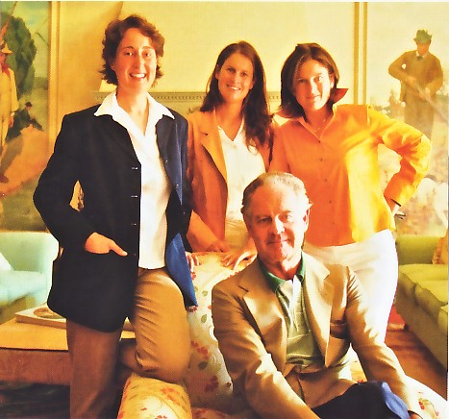
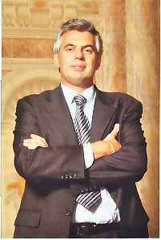
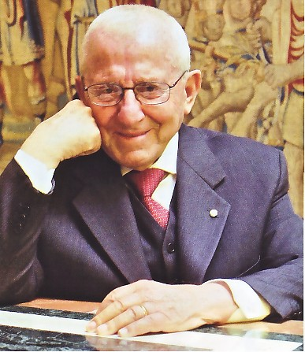
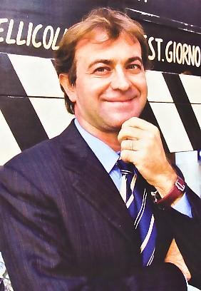
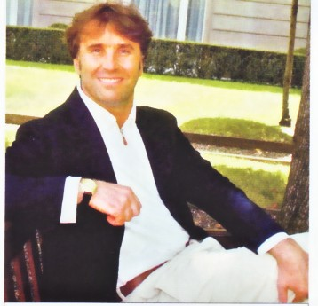
Fate un pronostico. Abbinate settori e manager, poi verificate cosa avete indovinato guardando le diapositive successive. industria vinicola - cinema - moda - terzo settore e no profit - settore farmaceutico
2
1
3
4
5

Slide 3
1
“La nostra è un’azienda di famiglia da 26 generazioni!”

Slide 4
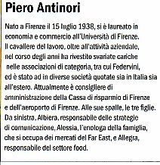
Nome e studi del dirigente
Onorificenze
Ruolo attuale
Nomi e mansioni delle manager

Slide 5
2
“Riportiamo in Italia i cervelli che erano fuggiti all’estero…”

Slide 6
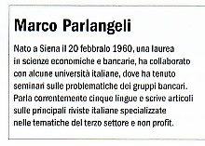
Età?
Titolo di studio?
Materia di insegnamento?
Lingue conosciute?
Attività giornalistica?

Slide 7
3
“Ho molta esperienza e una lunga anzianità di servizio…”

Slide 8
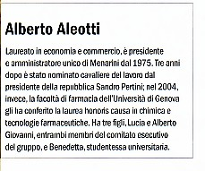
Data di inizio del suo incarico?
Anzianità di servizio?
Onorificenze ricevute?
Figli?

Slide 9
4
“Ho cominciato in piccolo, ma oggi all’estero mi definiscono ‘Il Re del cashmere italiano’…”

Slide 10
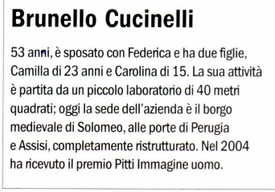
Che pensate della possibilità di “cominciare da zero”?
Quali aggettivi vi ispira questo manager? Intraprendente, …
Cominciare con pochi soldi è un valore positivo o negativo nella cultura aziendale del vostro Paese?

Slide 11
5
“La nostra casa di produzione cinematografica vuole valorizzare i vini, i cibi e i luoghi italiani meno conosciuti, per promuovere il Made in Italy soprattutto all’estero.”

Slide 12
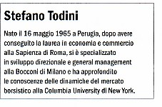
5
Studi:
  Titolo di studio 1
  Titolo di studio 2
Specializzazioni:
  1
  2
Conseguite dove?

Slide 13

6
Un tuo pensiero
  sulla vita aziendale o sul lavoro,
  sulla tua esperienza,
  sulle tue attività, i tuoi successi, i tuoi desideri per il futuro…

Slide 14
Lavoro individuale:
  se sei già un manager o se vuoi diventarlo, fai un elenco di informazioni su di te (vere o immaginate), usando come modello i precedenti profili manageriali.
Lavoro a coppie e di gruppo:
  intervistatevi a due a due, davanti al gruppo, per condividere il vostro profilo personale.

